Slide 1
Array & Array List
MI1274 — Algoritma & Pemrograman Lanjut Genap 2015-2016
Disusun Oleh:
Reza Budiawan
Untuk:
Tim Dosen Algoritma & Pemrograman Lanjut
Hanya dipergunakan untuk kepentingan pengajaran di lingkungan Fakultas Ilmu Terapan, Universitas Telkom

Slide 2
Array

Slide 3
Array
Senarai
n value 1 variabel
Memiliki dimensi

Slide 4
Array
Deklarasi N Variabel
Deklarasi 1 Variabel sebagai Array

Slide 5
Deklarasi
tipeData[ ] namaVariable [= new tipeData [jumlahElemen] ];
tipeData namaVariable[ ] [= new tipeData [jumlahElemen] ];
Bentuk Umum Pendeklarasian

Slide 6
Deklarasi 1
int[ ] variableArray1;
NOTE: Array belum bisa digunakan karena
jumlah elemen harus dipesan!
Dibutuhkan jumlah elemen.
Deklarasi dapat dilakukan di body program

Slide 7
Deklarasi 2
int[] variableArray2 = new int[5];
Terdapat alokasi jumlah elemen
int[] variableArray3 = {5, 3, 23, 99, 22};
int[] variableArray3 = new int[]{1,23,45,4,3};
Array dengan nilai elemen

Slide 8
Memberikan nilai pada Array
int[ ] variableArray1 = new int[5];
variableArray1[0] = 72;
variableArray1[1] = 32;
variableArray1[2] = 9;
variableArray1[3] = 26;
variableArray1[4] = 2;
Alokasi array dengan jumlah 5 elemen (length = 5)
Mengisi variableArray pada masing-masing indeks
Representasi
Fisik:
72 | 32 | 9 | 26 | 2
[0]
[1]
[2]
[3]
[4]

Slide 9
Mengakses Array
System.out.println("Array indeks ke-2: "+variableArray1[2]);
Mengakses array pada indeks tertentu
Mengakses array pada semua indeks

Slide 10
Array List

Slide 11
Array List
Dynamic Array
Variable-length Array of Object
Didapat dari package java.util

Slide 12
Perbedaan?
ArrayList
Array

Slide 13
Deklarasi
ArrayList<tipe_data> nama_ArrayList = new ArrayList<>();
Tipe data harus berbentuk class (karena array list penyimpanan array of object).
Tipe dapat tidak dituliskan.
Bentuk Umum Pendeklarasian

Slide 14
Tipe data Class untuk Primitive Type (Type Wrapper)
Integer → int
Double → double
Boolean → boolean
Character → char

Slide 15
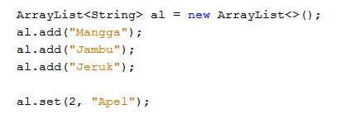
Memberikan nilai pada ArrayList
Menambah isi array list secara terurut
Mengubah isi array pada indeks tertentu

Slide 16
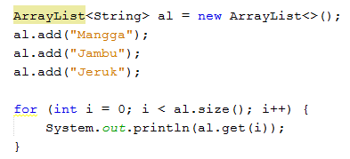
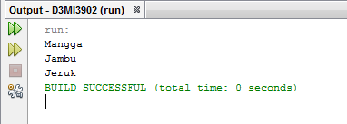
Mengakses ArrayList
Akses semua isi dari ArrayList

Slide 17
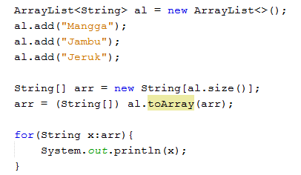
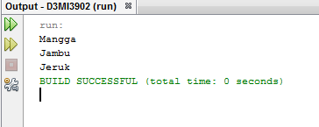
ArrayList → Array

Slide 18
Pemrosesan String

Slide 19
Pemrosesan String
Komparasi/Perbandingan
Mengambil karakter pada indeks tertentu
Substring
Etc…….

Slide 20
Caranya???
equals(x)
concat(x)
equalsIgnoreCase(x)
x.endsWith(x)
charAt(?)
substring(beginIndex)
toUpperCase()
toLowerCase()
substring(beginIndex,endIndex)

